Slide 1
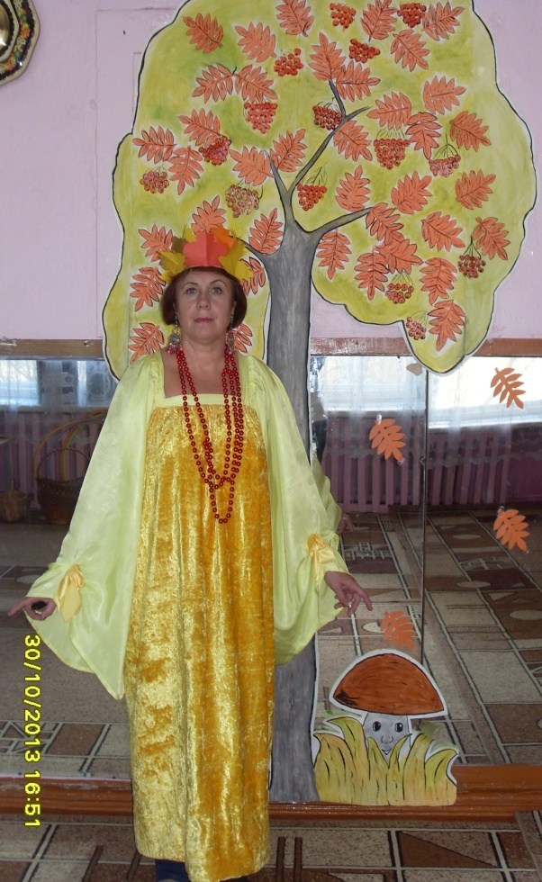
МБДОУ «Зубово-Полянский детский сад №6 «Березка» комбинированного вида»
Наумова Наталья Александровна-
воспитатель МБДОУ «Зубово-Полянский
детский сад №6 «Березка»
комбинированного вида»

Slide 2
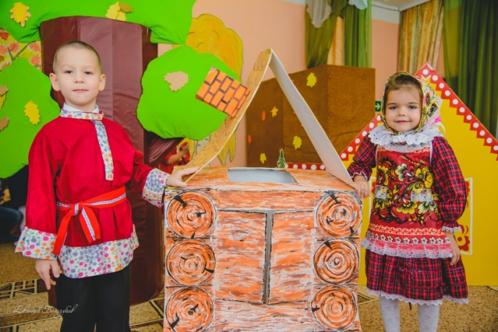
«Развитие творческих способностей у
детей старшего дошкольного возраста в
театрализованной деятельности»
(из опыта работы)

Slide 3
«Вы никогда не думали, как было бы хорошо начать создание детского театра с детского возраста? Ведь инстинкт игры с перевоплощением есть у каждого ребёнка. Эта страсть перевоплощаться у многих детей звучит ярко, талантливо, вызывает подчас недоумение у нас, профессиональных артистов» К.С.Станиславский

Slide 4
Актуальность
Актуальность данной проблемы определяется тем, что развитие творческих способностей у детей способствует всестороннему развитию личности ребенка, повышает возможности его дальнейшего обучения
Это один из самых эффективных способов воздействия на детей, в котором наиболее полно и ярко проявляется принцип обучения: учить играя.
В соответствии с целевыми ориентирами, которые обозначены во ФГОС ДО, ребенок на этапе завершения дошкольного образования должен обладать развитым воображением, проявлять инициативу и самостоятельность в разных видах деятельности, активно взаимодействовать со взрослыми и сверстниками. Все эти личностные характеристики особенно ярко развиваются в театрализованной деятельности.
Именно она позволяет развить у ребёнка выразительность речи, характер, повысить уровень его интеллектуальной культуры, воспитать эстетически развитую личность, привить любовь к родной культуре, помочь каждому почувствовать уверенность в себе, выработать у ребёнка эмоциональную отзывчивость.

Slide 5
Цель:
Развитие творческих способностей у детей через театрализованную деятельность
задачи:
создавать условия для развития творческой активности детей в театрализованной деятельности (поощрять исполнительское творчество, развивать способность свободно и раскрепощено держаться при выступлении, побуждать к импровизации средствами мимики, выразительных движений и интонации и т.д.);
приобщать детей к театральной культуре (знакомить с устройством театра, театральными жанрами, с разными видами кукольных театров);
обеспечивать взаимосвязь театрализованной деятельности с другими видами деятельности в едином педагогическом процессе;
создавать условия для совместной театрализованной деятельности детей и взрослых.

Slide 6
Ожидаемые результаты:
Повысить речевую активность детей, побудить к высказываниям в виде полных предложений к сочинению сказок.
Улучшить способность к импровизациям (песенным, инструментальным, танцевальным).
Учить самостоятельно организовывать театрализованные игры, разыгрывать представления, инсценировать, использовать средства выразительности.
Развить элементы творчества, инициативы, эмоциональную отзывчивость.
Повысить стойкий интерес и любовь к театрализованной деятельности.

Slide 7
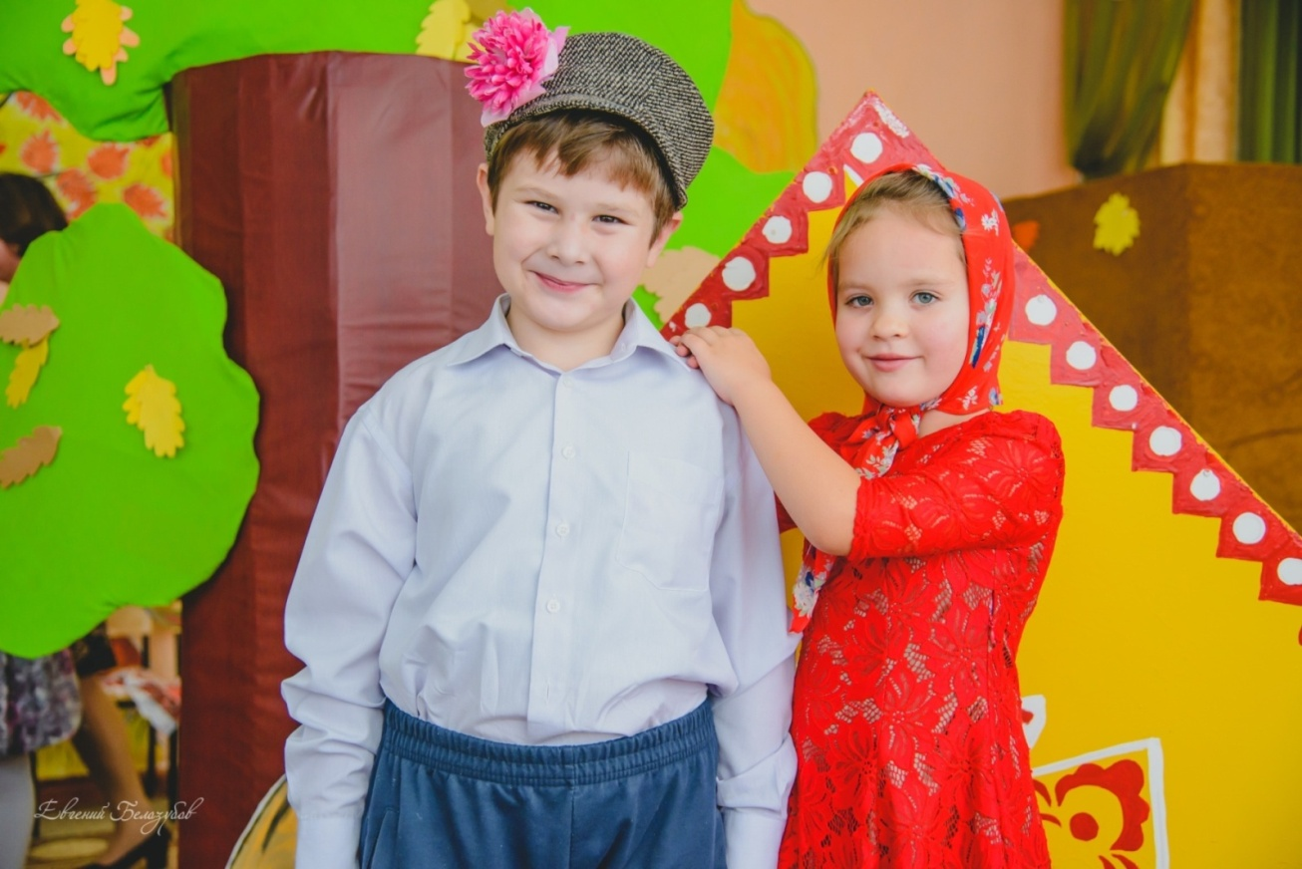
Театрализование представление по сказке «Гуси-лебеди»

Slide 8
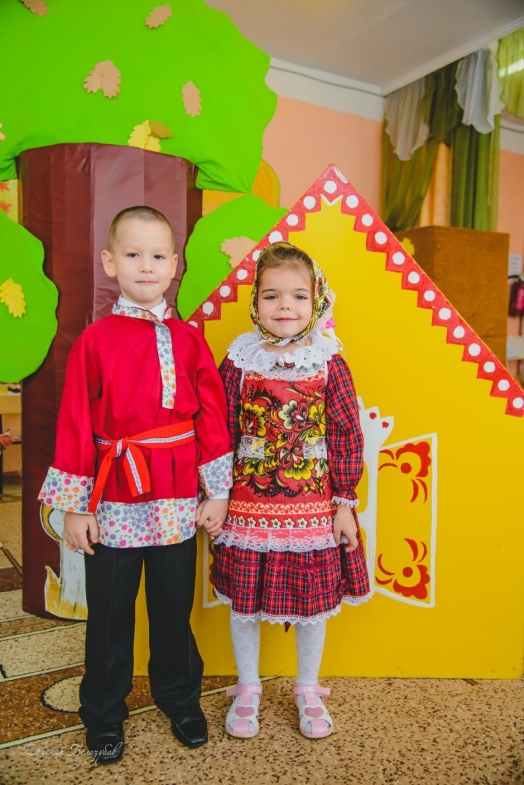
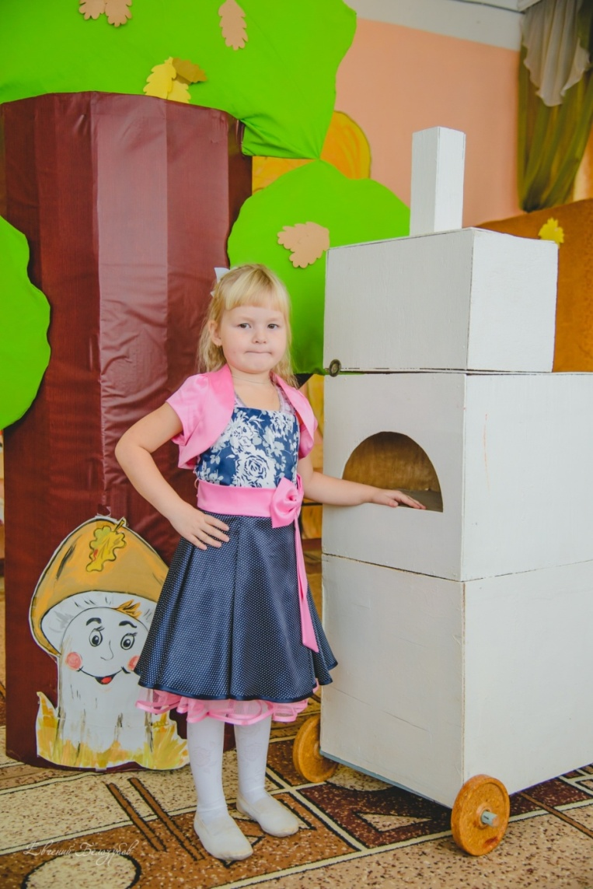

Slide 9
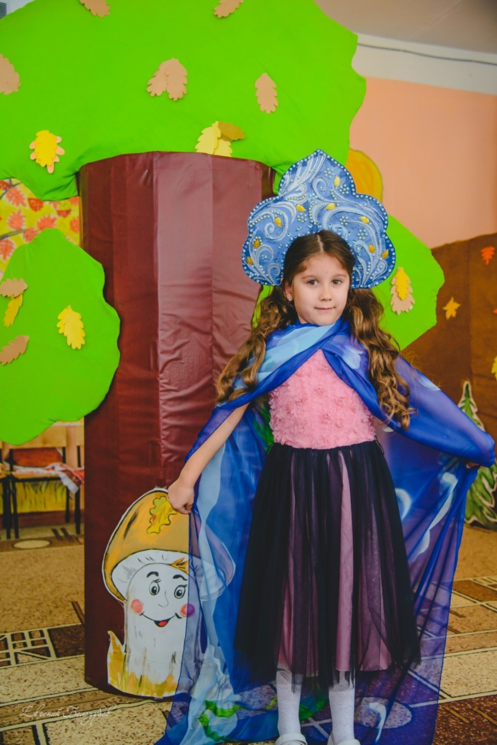
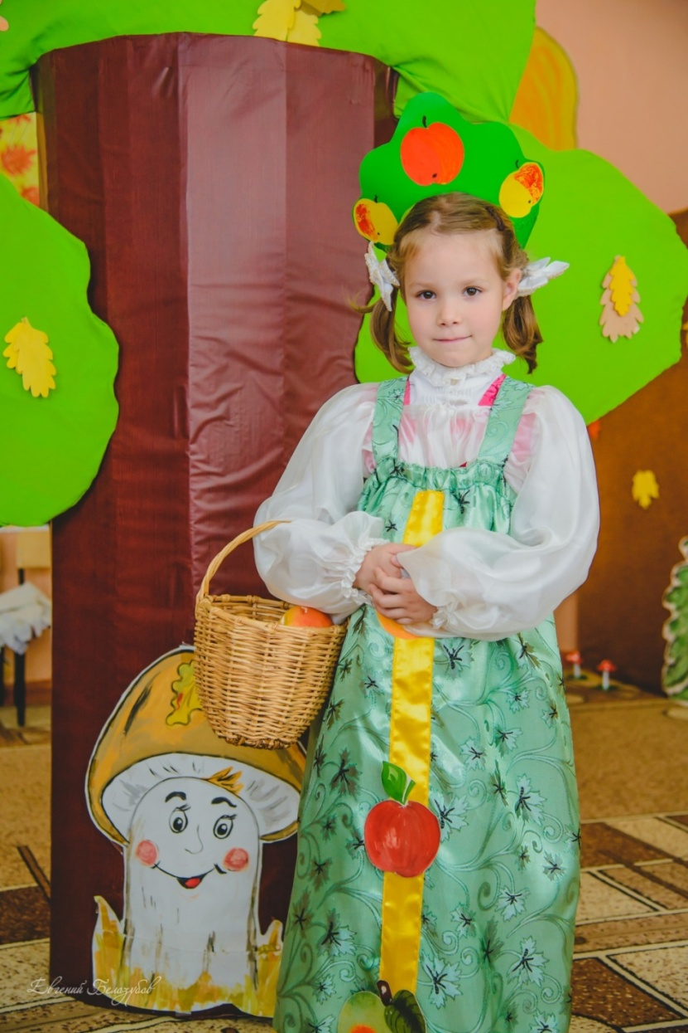

Slide 10
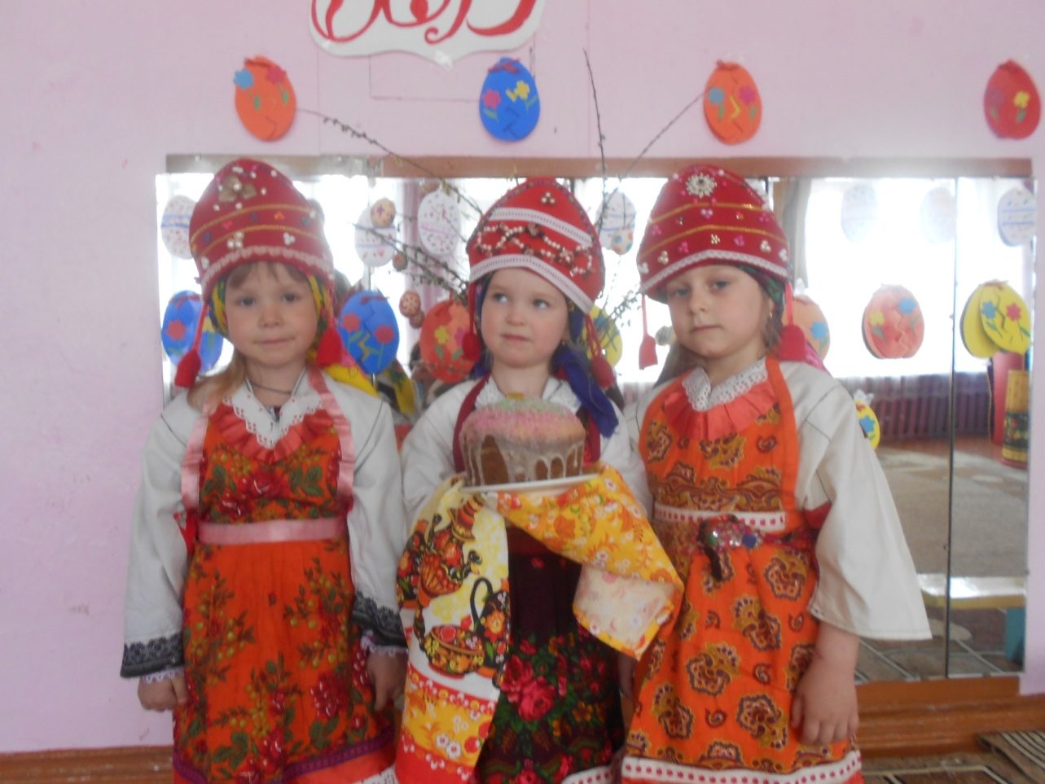
Праздник Пасхи в детском саду.

Slide 11
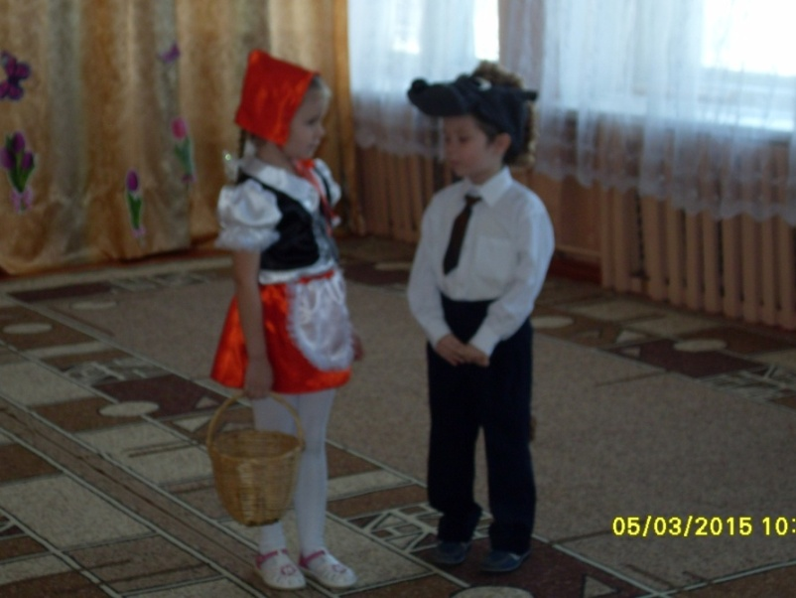
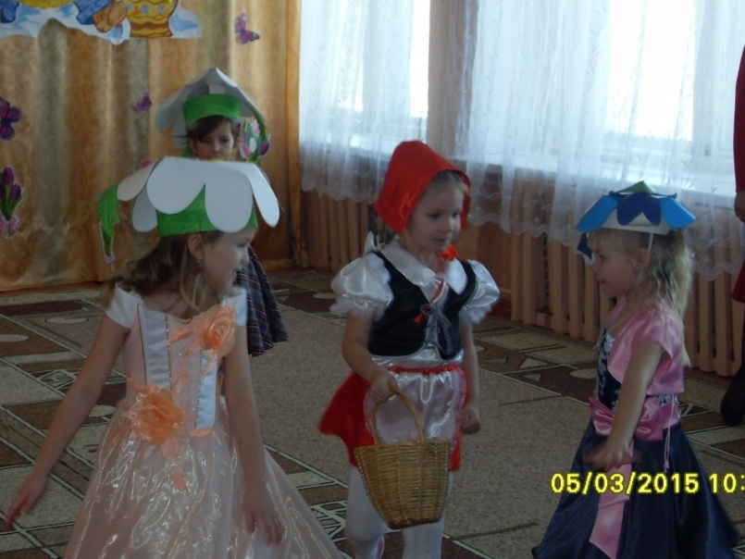
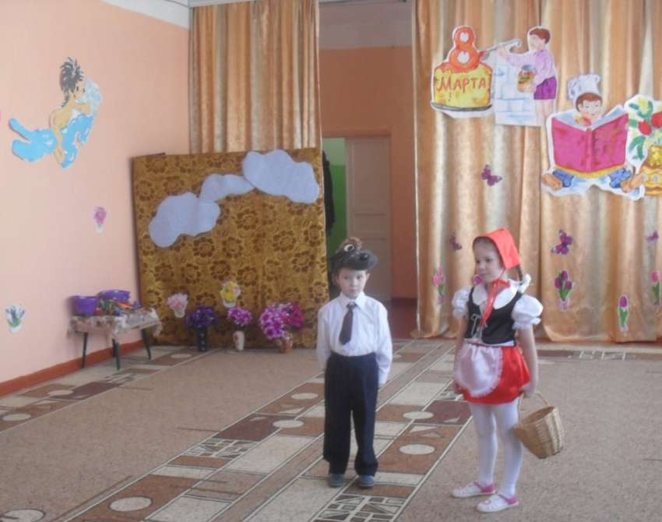
Театрализованное представление по сказке «Красная Шапочка» на весеннем утреннике

Slide 12
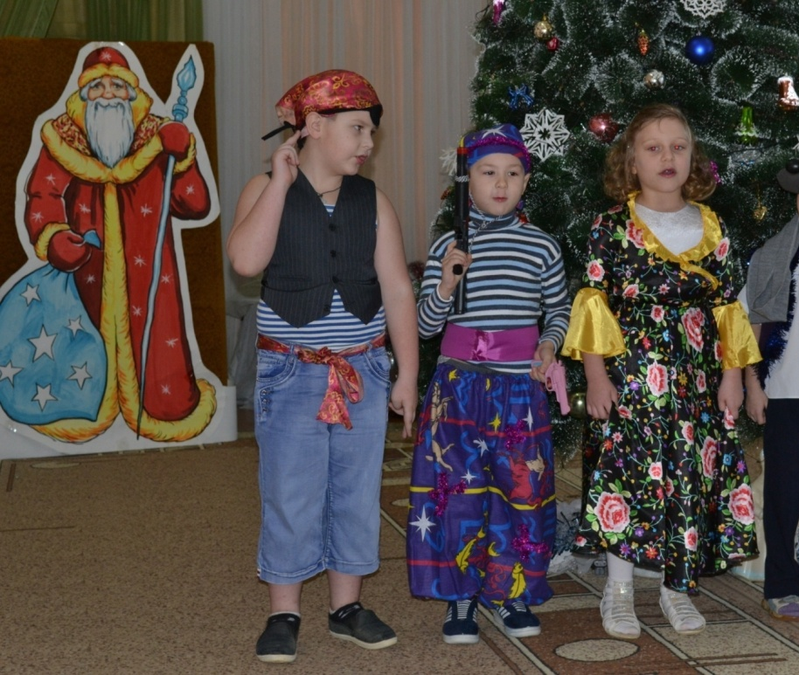
«Разбойники» на Новогоднем утреннике

Slide 13
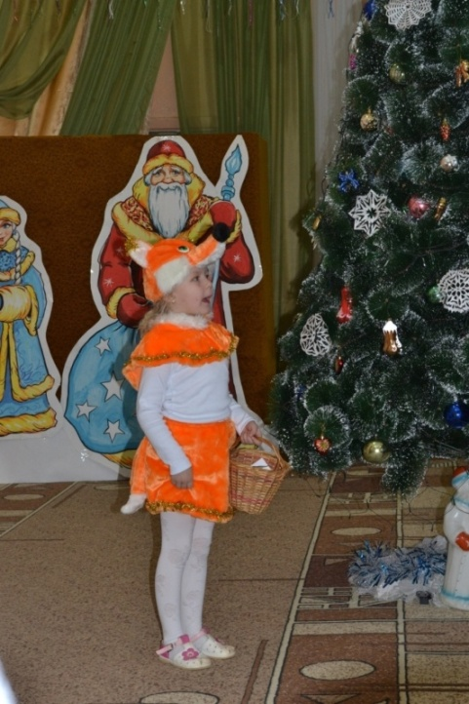
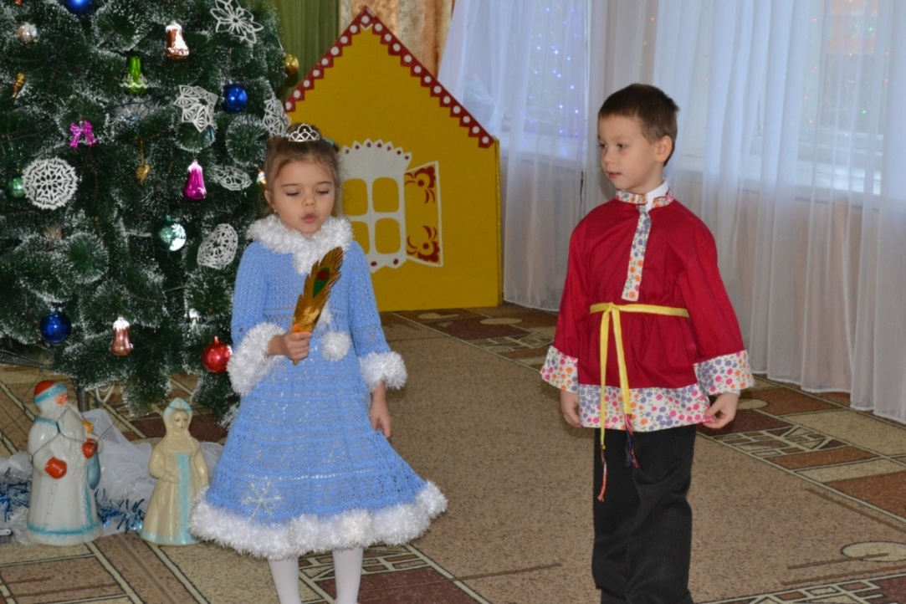
Театрализованное представление на Новогоднем утреннике

Slide 14
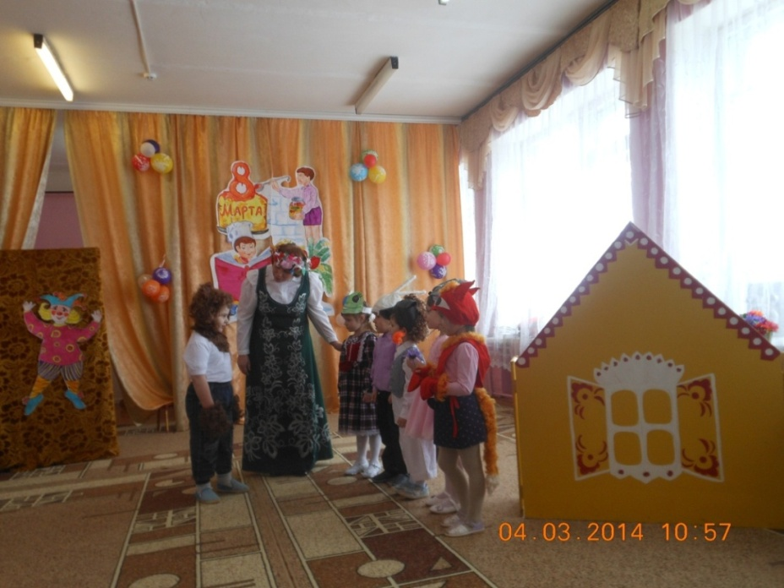
Игра-драматизация по сказке «Теремок»

Slide 15
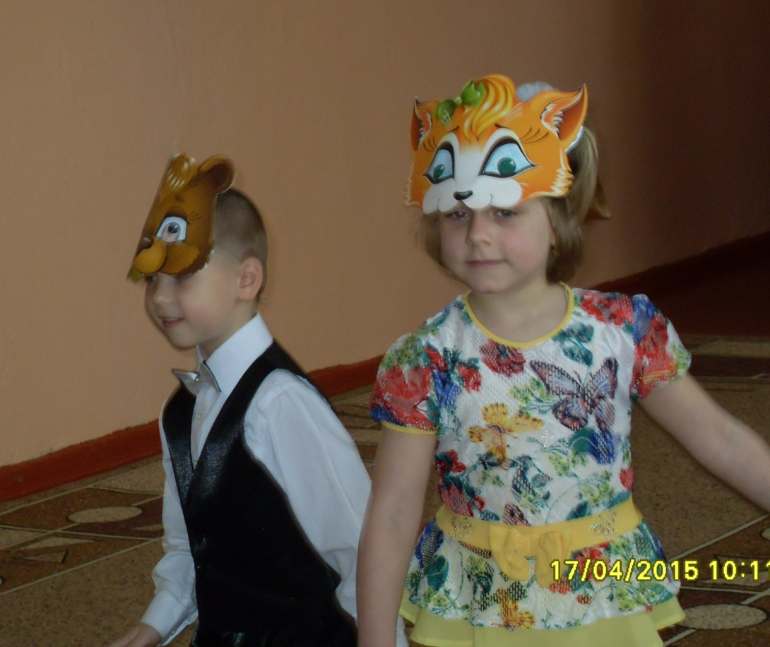
Лесные звери в гостях у детей на празднике Пасхи

Slide 16
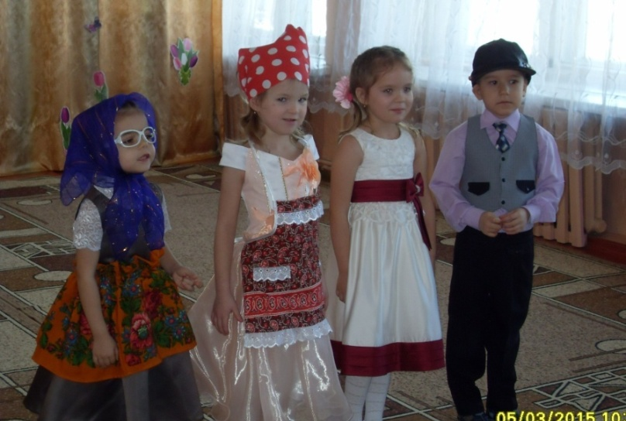
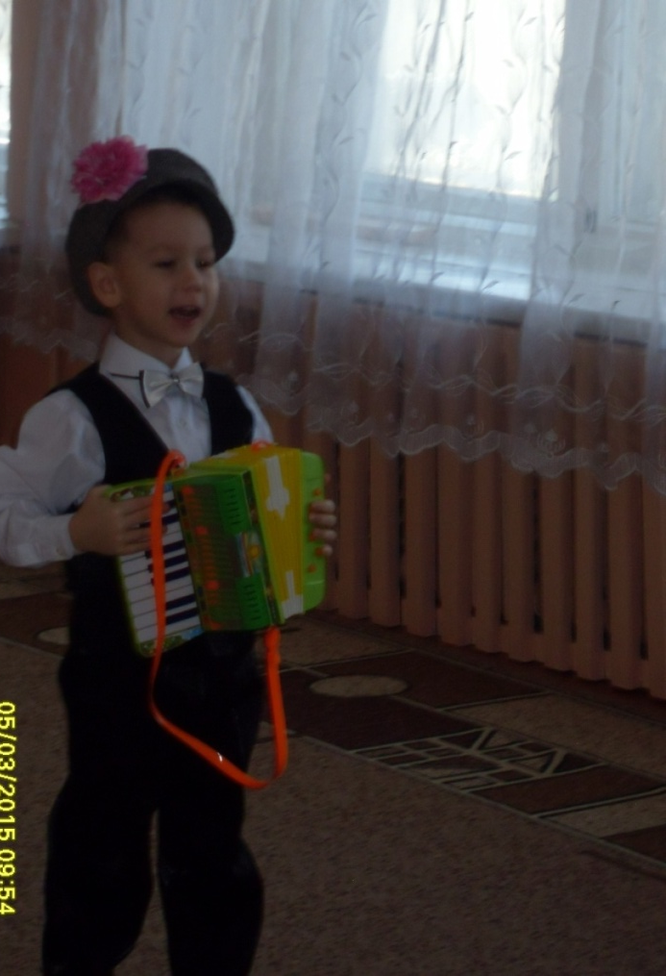
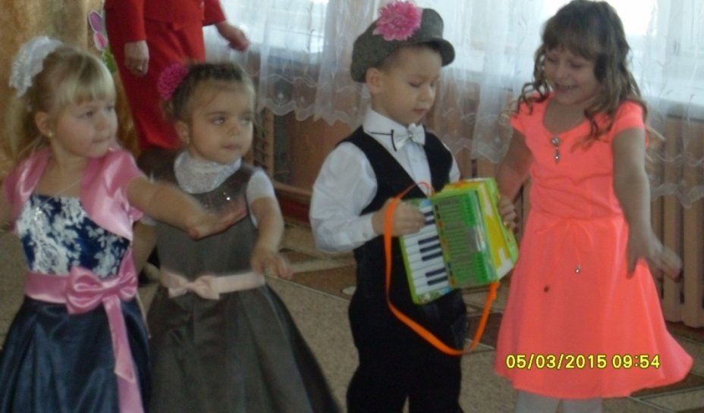
«Эй, девчушки, выходите
И пропойте нам частушки…»

Slide 17
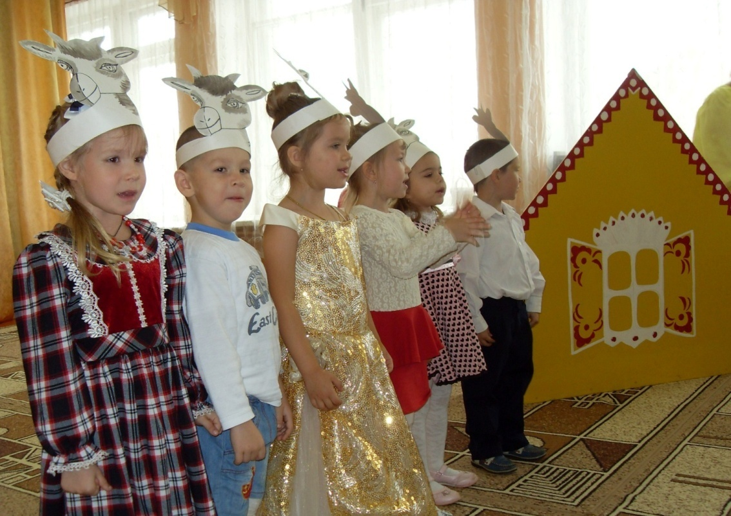
Театрализованное представление по сказке «Волк и семеро козлят»

Slide 18
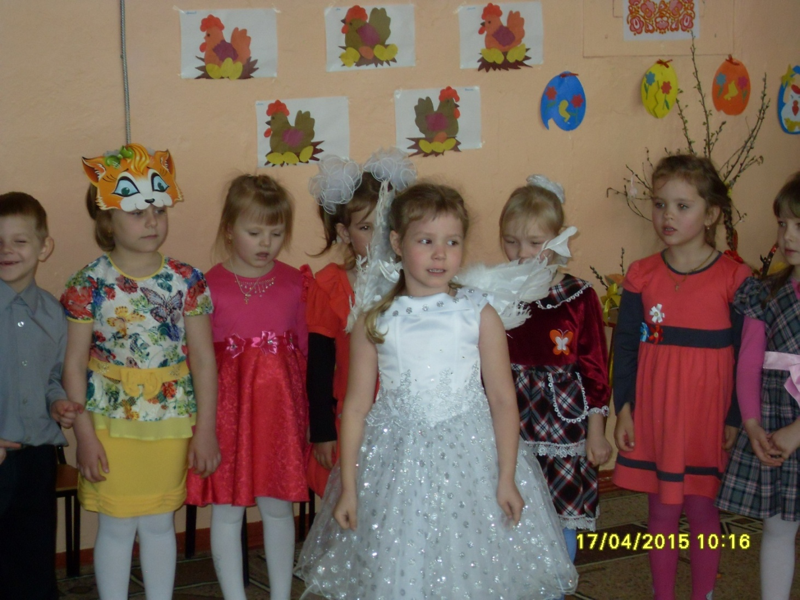
Ангел на празднике Светлой Пасхи

Slide 19
Результативность опыта
Дети стали активно пользоваться средствами выразительности (мимика, жесты, движения).
- Повысилась эмоциональная отзывчивость, развилась ориентация в эмоциональном содержании, которая базируется на умении различать чувства, настроения и сопоставлять их с соответствующими актерскими проявлениями. -Значительно улучшилась способность к импровизациям (песенным, инструментальным, танцевальным).
- Дети стали эмоциональнее и выразительнее исполнять песни, танцы, стихи.
- У детей появилось умение выразить свое понимание сюжета игры и характера персонажа (в движении, речи).
- У детей появилось желание придумать, рассказать сказку, и т.д.
- Дети стали проявлять стойкий интерес к театрализованной деятельности.
- У детей наблюдается снижение уровня тревожности и негативных эмоциональных проявлений, возрастает уровень положительного эмоционального реагирования на происходящее, повышается уровень эмоциональной стабильности. Таким образом, считаю проведенную мной работу по развитию творческих способностей дошкольников средствами театрализованной деятельности результативной, оптимальной и эффективной.

Slide 20
работа с родителями
Анкетирование
Консультации, беседы
Наглядно- информационная агитация: газеты, стенды, папки-передвижки, памятки.
Помощь в изготовлении костюмов, декораций, предметного окружения.
ФОРМЫ
РАБОТЫ
Фото- выставки, конкурсы
Родительские собрания
Помощь в подготовке к театрализованным представлениям, в организации экскурсий.
Педагогическое просвещение на сайтах: ДОУ;
Маам.РУ

